Slide 1
COVID-19: Lage National, 14.10.2020 Informationen für den Krisenstab
Datenstand | Anzahl | Änderung zum Vortag |  | Inzidenz (Fälle/ 100.000 Einw.)
14.10.2020; 0:00 Uhr |  | Ganze Zahl | Prozent
Bestätigte Fälle | 334.585 | + 5.132 | +1,56% | 402
Verstorbene | 9.677 | + 43 | +0,45% | 11,6
Anteil Verstorbene | 2,9%
Genesene | ca. 281.900
7-Tage-Inzidenz | 31,5
Schätzung der Reproduktionszahl (R)
Schätzung der Reproduktionszahl (4-Tage-R):
14.10.2020: 1,04 (95%-Prädiktionsintervall: 0,84 – 1,26)
13.10.2020: 1,18 (95%-Prädiktionsintervall: 0,96 – 1,42)
Schätzung eines stabileren R (7-Tage-R):
14.10.2020: 1,16 (95%-Prädiktionsintervall: 1,04 – 1,29)
13.10.2020: 1,20(95%- Prädiktionsintervall: 1,08 – 1,34)
DIVI Datenstand 13.10.2020 | Anzahl | Änderung zum Vortag
Aktuell ITS | 618 | +28
Invasiv beatmet | 319 | +33
Notes:
Quelle: Ordner des aktuellen Lageberichts S:\Projekte\RKI_nCoV-Lage\3.Kommunikation\3.7.Lageberichte

Slide 2
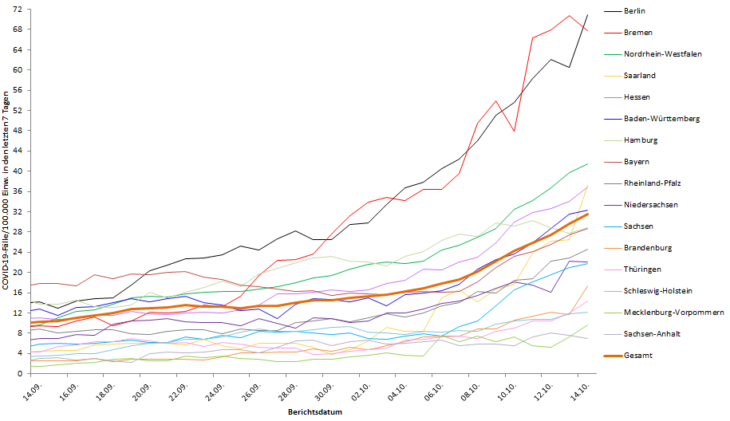
7-Tage-Inzidenz der Bundesländer nach Berichtsdatum (Datenstand 14.10.2020 0:00 Uhr)
Notes:
Datei Fallzahlen_kumulativ_Datum

Slide 3
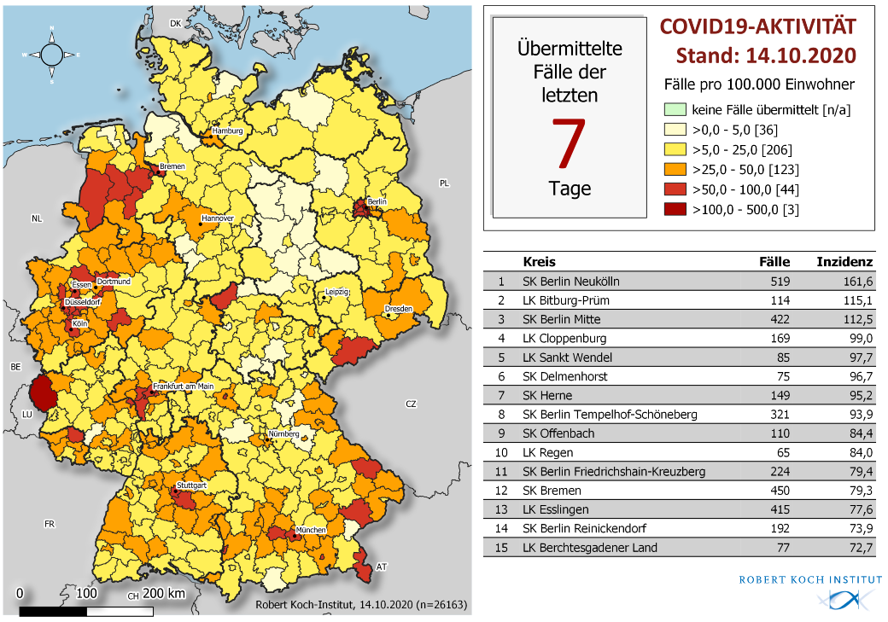
Geografische Verteilung in Deutschland: 7-Tage-Inzidenz
n = | 26.163
123 | LK mit 7-Tages-Inzidenz >25-50 Fälle/100.000 Einw.
44 | LK mit 7-Tages-Inzidenz >50-100 Fälle/100.000 Einw.
3 | LK mit 7-Tages-Inzidenz >100-500 Fälle/100.000 Einw.

Slide 4
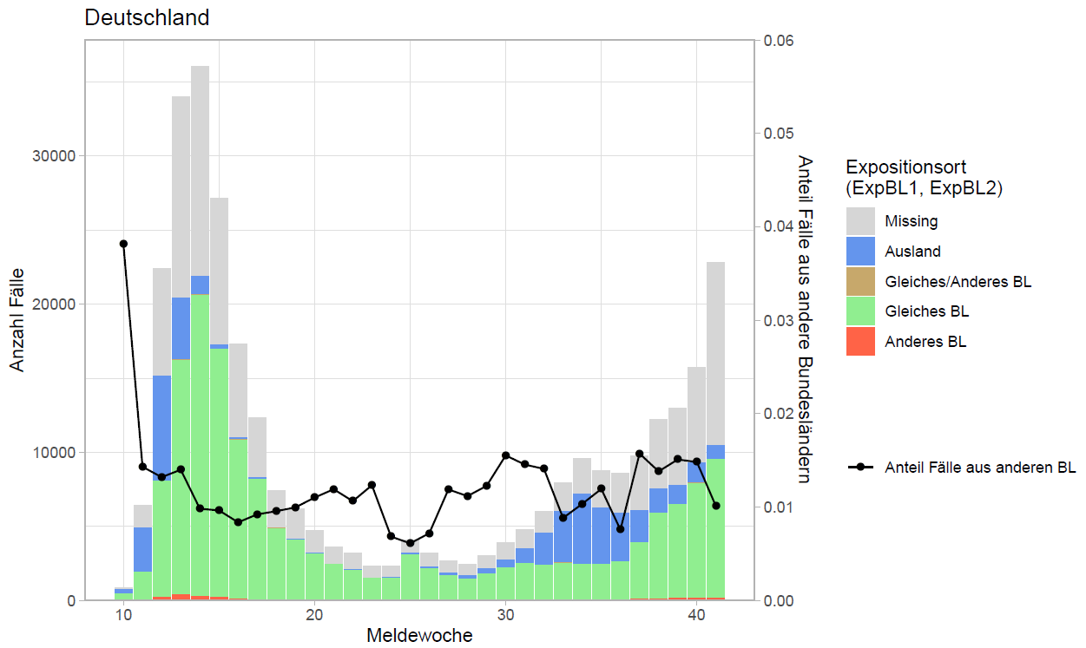
Anzahl der COVID-19-Fälle nach Expositionsort im In- und Ausland, 13.10.2020, 00:00 Uhr.

Slide 5
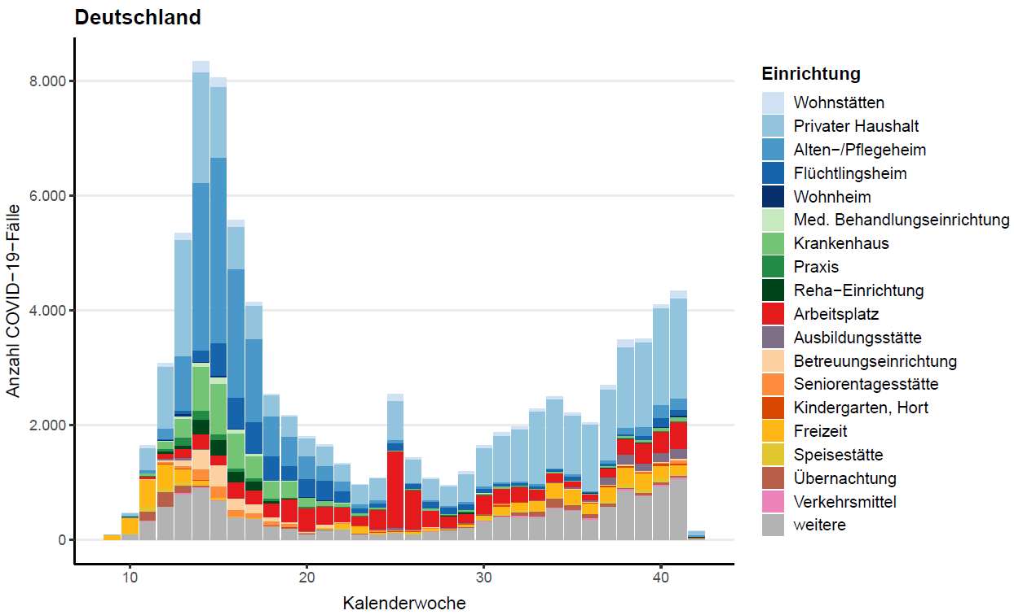
Anzahl der COVID-19-Fälle nach wahrscheinlichem Infektionsort in Deutschland, 13.10.2020, 00:00 Uhr.

Slide 6
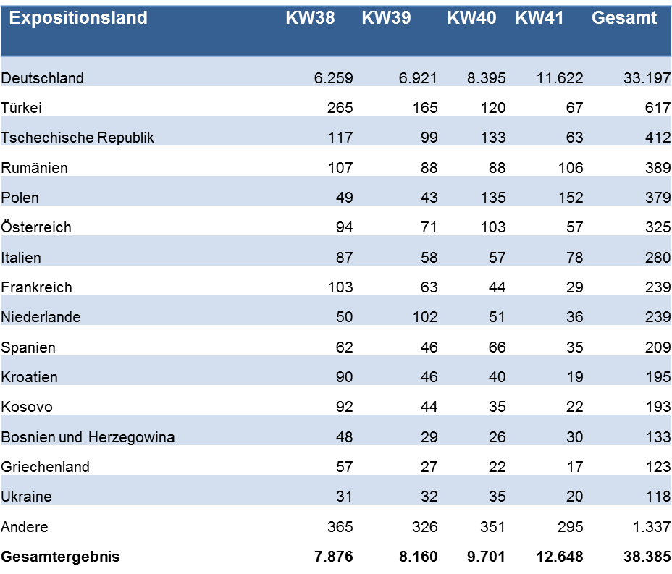
Die 14 neben Deutschland am häufigsten genannten Infektionsländer der übermittelten COVID-19-Fälle, KW 37-40 (38.385 Nennungen, Mehrfachnennungen möglich), 13.10.2020, 00:00 Uhr.
Notes:
s. Lagebericht vom vorigen Di

